Slide 1

Introduktion til historie A (stx)

Slide 2
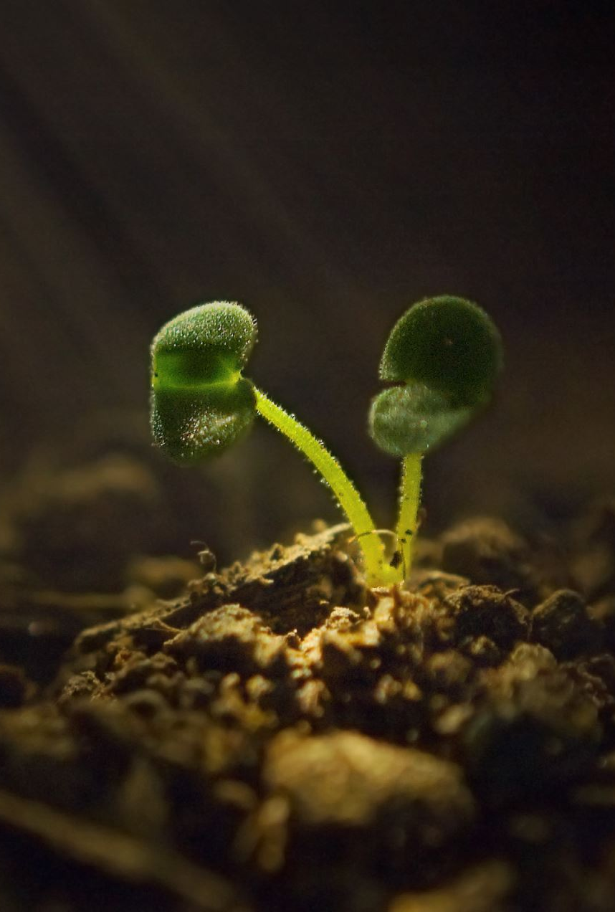
Almendannelse i gymnasiet
Kernen i den danske gymnasieskoles formålsparagraf er ”almendannelse” og ”studieforberedelse”.
  Hvad betyder disse begreber?
Almendannelse handler om at udvikle jeres evne til at agere i tilværelsen som myndige (tage ansvar over eget liv), kritiske, demokratiske og beslutningsdygtige individer.
Studieforberedelse handler om at forberede jer til de videregående uddannelser.

Slide 3
Almendannelse i gymnasiet
Dannelse er et begreb, der rækker ud over skolen og omhandler, hvordan man begår sig i alle aspekter af tilværelsen.
I skal derfor lære at deltage aktivt i de faglige og sociale fællesskaber for at kunne blive et mere vidende, kompetent, reflekteret og kritisk menneske.
Almendannelse forudsætter bl.a. velkvalificeret faglig viden, ellers bliver i til dem, der tror på Donald J. Trump via snyd blev frarøvet præsidentembedet ved sidste amerikanske valg.
Almendannelse er ikke faglig viden alene, det er også at optræne egenskaber som tolerance, empati, koncentration, kreativitet, ærlighed, samarbejde, stillingtagen og deltagelse i fællesskabet (både det i klassen og ift. alle mulige andre).

Slide 4
Hvad er historiefagets identitet?
Fagets fokus er fortid og hvordan fortid fortolkes og bruges af mennesker på tværs af tid og rum.
Faget er centralt ift. netop almendannelse og studieforberedelse og bidrager med et historisk perspektiv på nationale og internationale politiske, økonomiske, sociale og kulturelle problemstillinger og giver indsigt i fortidsfortolkningers betydning for både individers og fællesskabers identitetsopfattelser.
I skal lære at forstå betydningen af historie for jeres eget liv og samfundet generelt, at menneskers forskellige vilkår, og hvilke strukturer de har levet og lever under, på forskellige tider og forskellige steder, har afgørende betydning for, hvilke liv, der kan leves.
Verdens indretning i dag kan kun forstås, hvis der anlægges et historisk perspektiv herpå. Hvis i skal forstå jer selv og verden kommer ikke udenom historiefaget.

Slide 5

Hvad er historiefagets formål?
I skal opøve kompetencer i at stille spørgsmål til fortiden for at opnå viden om den komplekse verden vi lever i.
I skal reflektere over historisk og kulturel forandring, hvilket skal styrke jeres evne til at forstå jeres egen kultur og mødet med andre kulturer.
Historiefaget er en dialog mellem jeres nutidige forestillingsverden og jeres spørgsmål til fortiden. Jeres forestillingsverden skal udfordres via historiefaget.
Historiefaget hjælper til at udvikle jeres forståelse for, hvorfor der er forskel på værdier, normer og kulturer forskellige steder i verden.
Historiebrug i forskellige former er et centralt formål, da det skal bidrage til jeres forståelse af, at historie også handler om magt, identitetsdannelse, sociale fællesskaber og meget andet i nutiden.
Vladimir Putin i Rusland bruger fx historien som et politisk magtmiddel og legitimerer fx krigen i Ukraine ud fra en historieopfattelse om, at Ukraine altid har tilhørt Rusland.

Slide 6
Individuel læsning og spørgsmål
Læs s. 7-14 i ”Fra fortid til historie. Historiefagets identitet og metoder” og besvar flg. spørgsmål:
  Hvad er hhv. ‘den lille historie’ og ‘den store historie’ og hvordan er de to forbundet?
  Hvad er hhv. ‘fortid’ og ‘historie’ og hvordan skelner vi mellem de to?
  Hvad er historiebrug? Nævn hertil eksempler på historiebrug (ikke nødvendigvis kun dem, der står i teksten).
  Hvad er historiebevidsthed? Hvordan kan i kvalificere (dvs. træne/styrke) jeres historiebevidsthed og hvorfor bør i stræbe efter dette?

Slide 7
Opsamling
Den lille historie: det enkelte menneskes liv (aktør)
Den store historie: store samfundsforandringer (struktur)
  Forbindelse: vi er alle både historieskabende og historieskabt
Fortid: Det som engang var. Findes ikke længere.
Historie: Fortællinger og fremstillinger af den fortidige virkelighed.
  Historie er altså, mod forventning, et nutidsfokuseret fag: vi tolker fortiden ud fra vores nutid > historien er altså foranderlig, men det er fortiden ikke.
Historiebrug: Personer og gruppers brug af fortællinger og forestillinger om fortid.
Historiebevidsthed: Fortidsfortolkning <> nutidsforståelse <> fremtidsforventning.

Slide 8
Den gode undervisning i historie?
I skal nu gruppevis (tilfældige grupper) lave en planche, der har til formål at vise, hvad god undervisning – for jer – er i historiefaget (og generelt).
I kan komme med bud på emner/temaer til forløb i faget, fede måder at blive undervist på, ønsker til læreren, ønsker til klassen og alt muligt, der kan være med til at få skabt tre gode år med det obligatoriske historiefag.
I skal præsentere jeres plancher senere i modulet eller i starten af næste modul.

